Slide 1


Credit Risk
Modelling
Muhammad Hanif Fajari

Slide 2
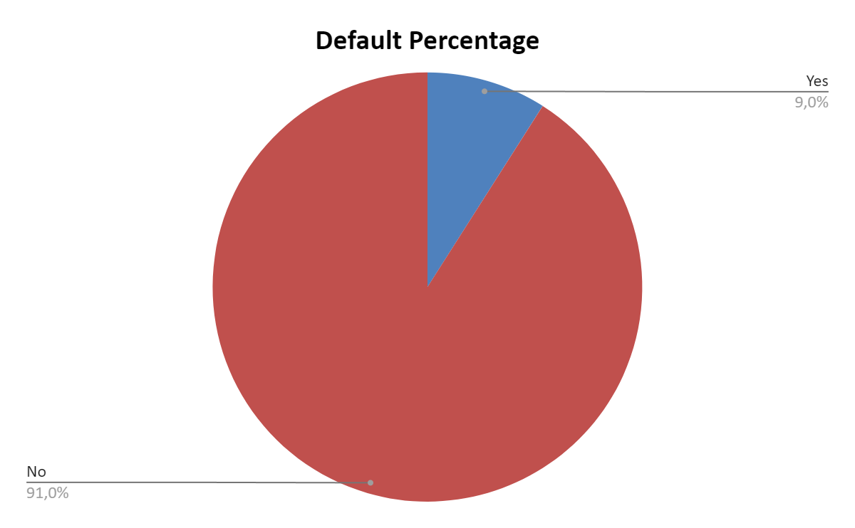
Business Understanding
Problem
Sebuah lending company memiliki 9.01% kreditur yang terancam default. Masalah tersebut dapat menyebabkan kerugian Rp2.171.363.980,50.
Business Metrics
1. %Default Creditors
2. Amount Credit of Default Creditor
Goals
Model yang dapat memberikan credit scoring untuk membantu lending company menentukan diterima atau ditolak pinjaman yang diajukan.

Slide 3
01
223.008 baris dan 41 kolom
02
Target : default status
Credit Dataset
03
No duplicate data
04
Profile dan Repayment

Slide 4
Data Pre-Processing
Handling Missing Value
Kolom yang missing value diisi dengan 0
Kolom yang memiliki missing value >30% dapat di drop
Feature Selection
Multicollinearity Prevention dengan Pearson Correlation (32 kolom)
3. Transformasi
Metode WOE
4. Splitting Data
80% train (324.154baris)
20% test (44.602baris)

Slide 5
Model Features
FLAG_OWN_CAR
CNT_CHILDREN
AMT_INCOME_TOTAL
NAME_TYPE_SUITE
NAME_INCOME_TYPE
NAME_EDUCATION_TYPE
NAME_FAMILY_STATUS
NAME_HOUSING_TYPE
OWN_CAR_AGE
OCCUPATION_TYPE
AGE
WORKDAY
AMT_REQ_CREDIT_BUREAU_HOUR
AMT_REQ_CREDIT_BUREAU_DAY
AMT_REQ_CREDIT_BUREAU_WEEK
AMT_REQ_CREDIT_BUREAU_MON
AMT_REQ_CREDIT_BUREAU_QRT
AMT_REQ_CREDIT_BUREAU_YEAR
Consumer Loans
Cash Loans
Revolving Loans
HIGH_APPROVED_CREDIT
HIGH_RATE_DOWN_PAYMENT
CREDIT_ACTIVE
CREDIT_DAY_OVERDUE
Consumer credit
Car loan
Mortgage
Microloan
PAY_INST_1
CNT_DIFF
 | Profile
 | Repayment

Slide 6
Modeling and Evaluation
Model | AUC Test | AUC Train | Precision Test | Precision Train
Linear Regression | 65,81 | 67,19 | 62,18 | 64,58
Decision Tree | 51,89 | 100,00 | 15,09 | 99,83
Random Forest | 60,28 | 100,00 | 1,09 | 99,86
XGBoost | 65,54 | 97,11 | 0,15 | 89,80
Light GBM | 65,64 | 96,74 | 0,00 | 89,52
Neural Network | 60,71 | 92,70 | 10,67 | 74,36
Linear SVC | 65,79 | 67,19 | 62,36 | 64,86
Naive Baiyes | 61,30 | 66,65 | 82,40 | 88,33
Gradient Boosting | 62,90 | 96,21 | 0,07 | 87,34
Algoritma Logistic Regression dipilih karena memiliki AUC test yang tinggi untuk memaksimalkan scoring credit dan precision test yang tinggi untuk meminimalisir false-negatif

Slide 7
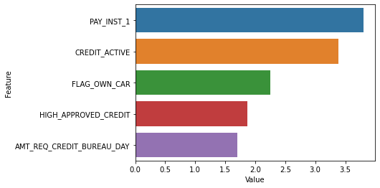
Feature Importance
Business Recommendation
Tim credit analyst harus waspada dengan applicant yang memiliki historical sering menunggak pembayaran
Berdasarkan historical data semakin banyak applicant yang memiliki kredit aktif semakin tinggi kemungkinan default

Slide 8
Output Credit Scoring Model
DECILE | MIN | MAX
1 | 0,689 | 0,952
2 | 0,633 | 0,689
3 | 0,589 | 0,633
4 | 0,548 | 0,589
5 | 0,508 | 0,548
6 | 0,466 | 0,508
7 | 0,420 | 0,466
8 | 0,366 | 0,420
9 | 0,296 | 0,366
10 | 0,031 | 0,296
Semakin tinggi score semakin tinggi kemungkinan applicant berpotensi default
Applicant yang berada di Decile 1 dapat ditolak karena memiliki resiko default yang tinggi
 | Very High RIsk
 | High Risk
 | Medium Risk
 | Low Risk
 | Very Low Risk

Slide 9
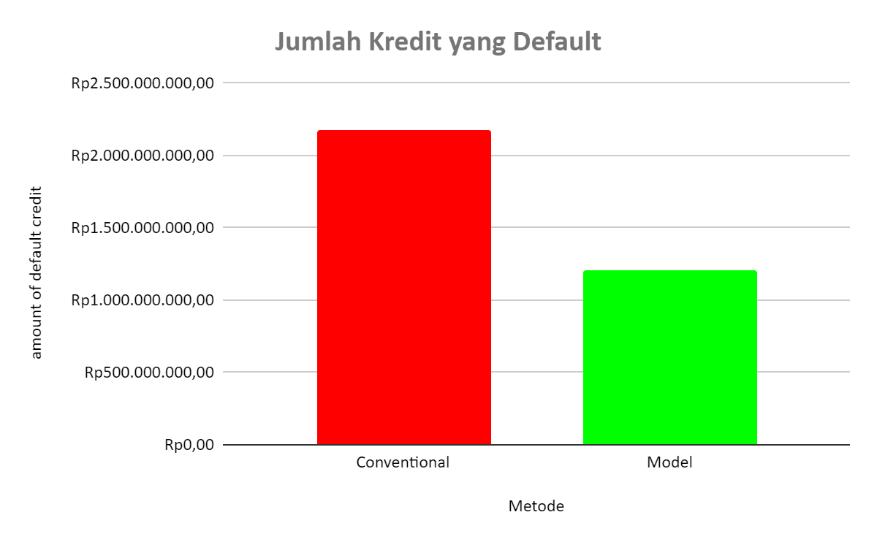
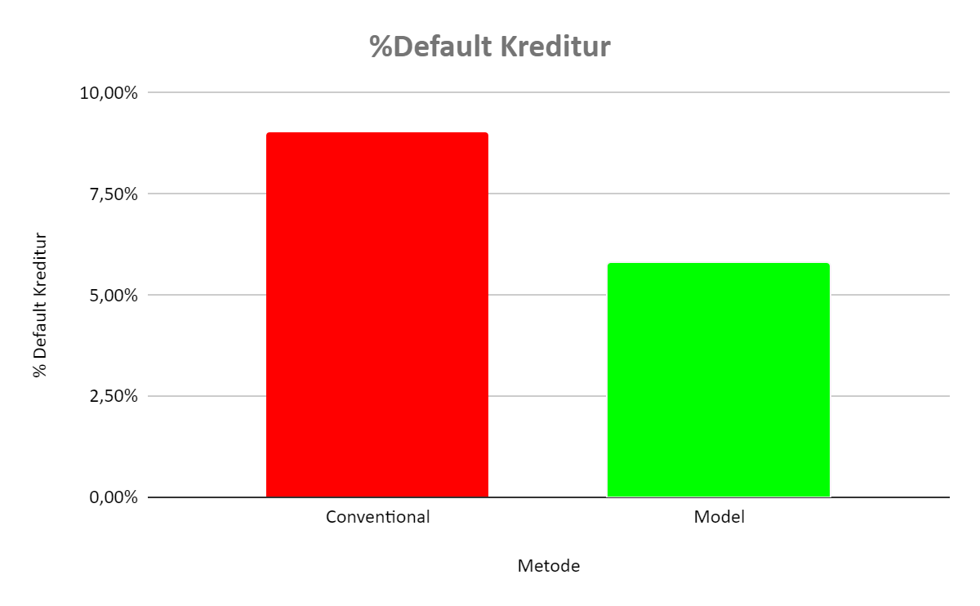
Impact Model for Business Metric
%Default Creditor
Dengan menggunakan model dapat mengurangi jumlah default creditor sebanyak 3,23%
Amount Credit of Default Creditor
Dengan menggunakan model dapat mengurangi jumlah kredit yang default sebesar Rp 964.231.128,00

Slide 10
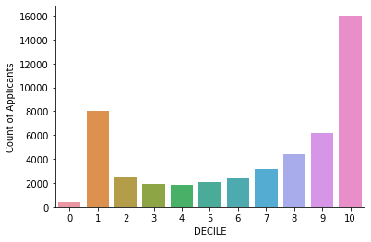
Testing New Dataset
Business Recommendation
Dari total 48.744 applicant ditemukan 8.380 applicant yang memiliki resiko yang tinggi untuk mengalami default. Oleh karena itu applicant tersebut dapat ditolak untuk meminimalisir jumlah default kredit.

